Slide 1
ПРЕЗЕНТАЦІЯ НА ТЕМУ «СУЧАСНІ ВИДИ ТУРИЗМУ»
Підготувала асистентка кафедри туризму, документних та міжкультурних комунікацій Шекір Каріна Олександрівна

Slide 4
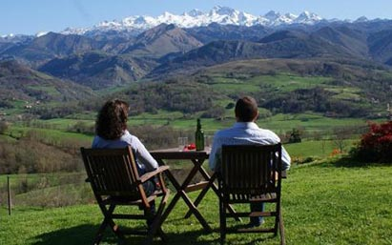
Сільський туризм
Сільський туризм (rural tourism) — відпочинковий вид туризму, сконцентрований на сільських територіях. Він передбачає розвиток туристичних шляхів, місць для відпочинку, сільськогосподарських і народних музеїв, а також центрів з обслуговування туристів з провідниками та екскурсоводами. Поняття «сільський туризм» часто ототожнюють з «агротуризмом», але поняття «сільський туризм» значно ширше

Slide 5
Агротуризм (farm tourism)
відпочинковий туризм, що передбачає використання сільського (фермерського) господарства

Slide 6
Екологічний туризм (Ecological tourism)
це форма подорожі, сприятлива для навколишнього середовища. Вона відбувається на територіях, що мають природничу цінність (національні та ландшафтні парки).

Slide 7
КІНОТУРИЗМ

Slide 8
Кінотуризм
Кінотуризм - відносно недавнє явище, яке почало розвиватися за минулі 25 років, головним чином через загальне підвищення міжнародних подорожей та зростаючий вплив ЗМІ.

Slide 9
ГАСТРОНОМІЧНИЙ

Slide 10
Гастрономічний
Гастрономічний туризм — це різновид туризму, в межах якого мандрівник відвідує різні регіони світу, знайомиться з місцевими кулінарними традиціями, куштує національні страви та напої, дізнається секрети їх приготування у місцевих шеф-кухарів. Основна мета такого туризму — отримати найповніше уявлення про регіон (країну, місто), навчитися готувати нові страви, відкрити для себе цілу палітру смакових відчуттів.

Slide 11
Гастрономія

Slide 12
Бекпекінг - (англ. backpacking – піший туризм)

Slide 13
Бекпекінг
подорожі, що здійснюються туристом (бекпекером) будь-якими доступними способами за мінімальні кошти (як правило, за рахунок відмови від послуг туроператорів і переваги дешевих способів переміщення і проживання)

Slide 14
Шопінг-туризм

Slide 15
Шопінг-туризм
це дуже перспективна та популярна галузь туризму, адже в сучасному суспільстві спостерігається зацікавленість саме до таких незвичних і оригінальних видів відпочинку

Slide 16
«екстремальний туризм»

Slide 17
Екстремальний туризм
Конкретного визначення екстремального туризму не існує і на сьогоднішній день. Є тільки деякі види відпочинку, пов’язані з ризиком для життя, але знову ж таки, в залежності від рівня підготовки людини вид туризму може бути абсолютно різним

Slide 18
Пляжний туризм

Slide 19
Пляжний туризм
різновид туризму, метою якого є відвідання пляжів та отримання послуг в пляжних зонах.

Slide 20
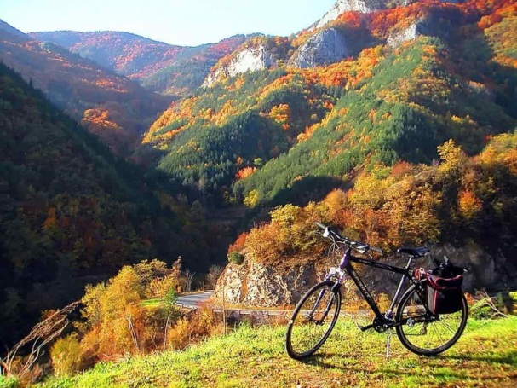
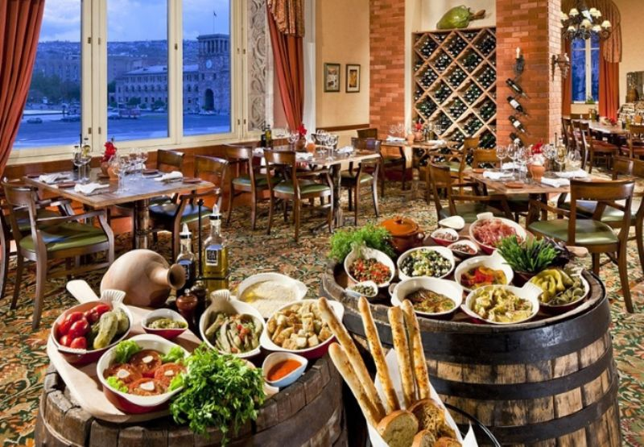
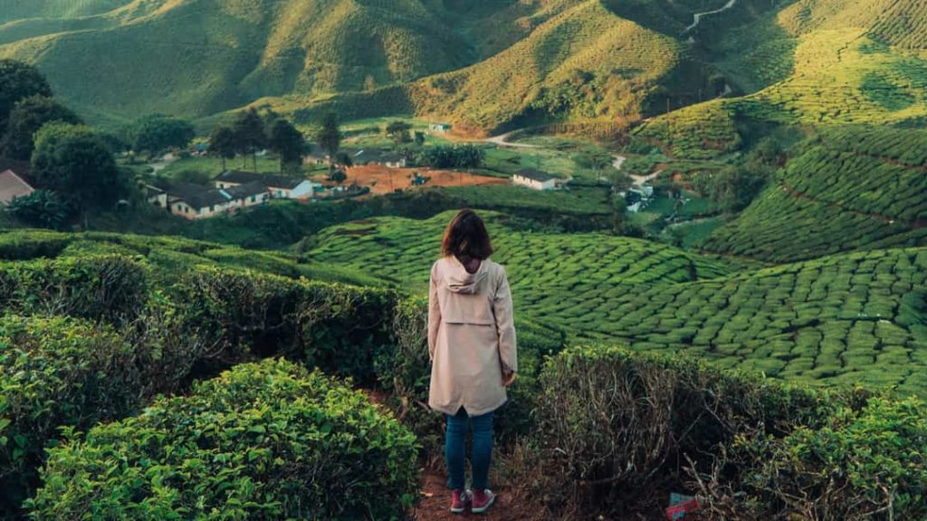

Slide 21
ДЯКУЮ ЗА УВАГУ

